Slide 1
РОСТЕХНАДЗОР
Сибирское управление
Федеральной службы по
экологическому, технологическому
и атомному надзору
Руководитель Сибирского управления
Федеральной службы по экологическому, технологическому
и атомному надзору
Мироненко Александр Тихонович
Публичное обсуждение в рамках реализации приоритетной программы «Реформа контрольно-надзорной деятельности»
17 декабря 2020 год
г. Кемерово

Slide 2
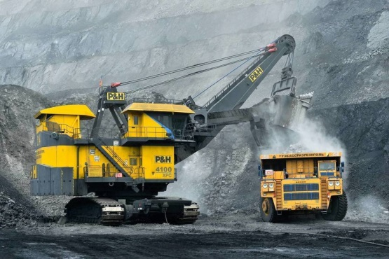
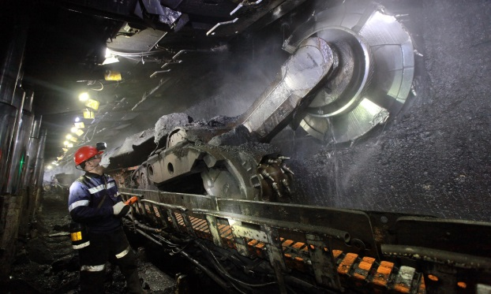
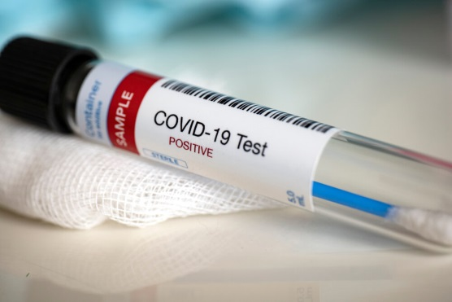
РОСТЕХНАДЗОР
О РАССМАТРИВАЕМЫХ ВОПРОСАХ
О правоприменительной практике Сибирского управления Ростехнадзора в 2019 году:
на объектах ведения горных работ и обогащения полезных
ископаемых;
на объектах нефтегазового комплекса;
Об особенностях осуществления контрольно-надзорных мероприятий в текущем периоде 2020 года в условиях ограничений, связанных с распространением новой коронавирусной инфекции Covid-19.

Slide 3
РОСТЕХНАДЗОР
О ЗАПРЕТЕ
Запрет на проведение плановых проверок,
в отношении которых применяются положения Федерального закона от 26.12.2008 № 294-ФЗ
«О защите прав юридических лиц и индивидуальных предпринимателей при осуществлении государственного контроля (надзора) и муниципального контроля»
до 31 декабря 2020 года
Постановление Правительства РФ от 3 апреля 2020 года № 438,
Постановление Правительства РФ от 22 апреля 2020 года № 557

Slide 4
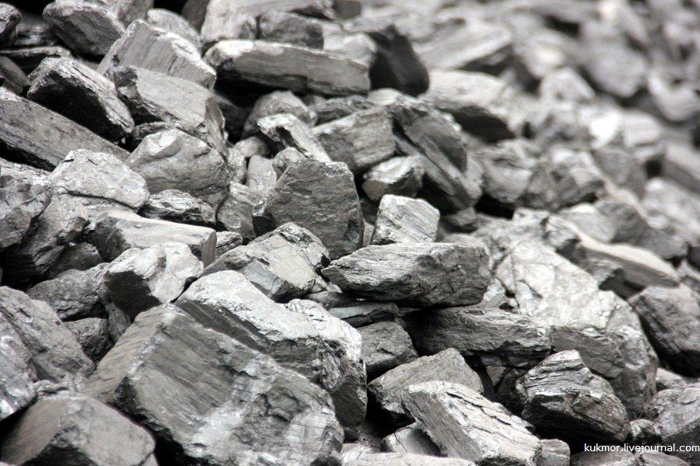
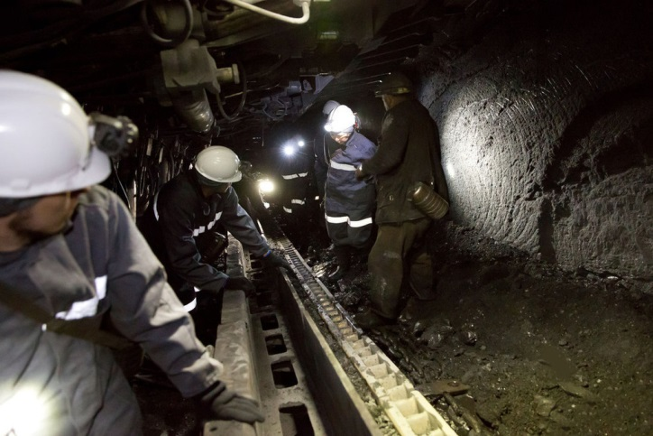
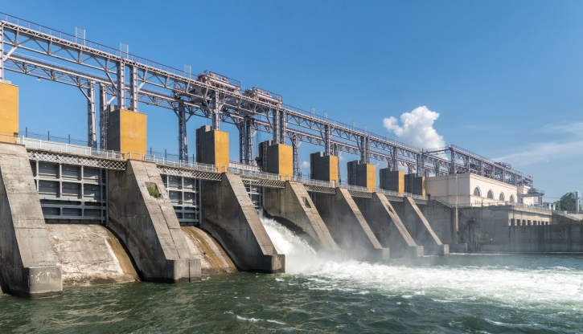
РОСТЕХНАДЗОР
О КОНТРОЛЬНО-НАДЗОРНЫХ МЕРОПРИЯТИЯХ
ОПО
І класса опасности
ПЕРЕВЕДЕНЫ В РЕЖИМ ПОСТОЯННОГО ГОСУДАРСТВЕННОГО КОНТРОЛЯ
ПЛАНОВЫЕ ПРОВЕРКИ
ГТС
І класса опасности
В соответствии с вновь утверждённым планом проведения указанных контрольно-надзорных мероприятий
на период
до 31 декабря 2020 г.

Slide 5
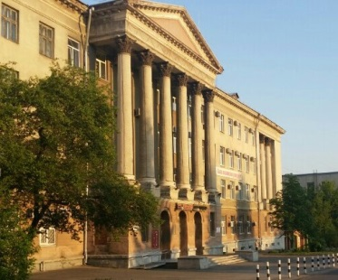
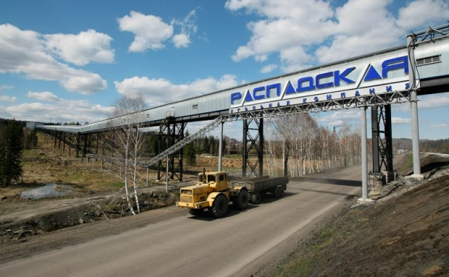
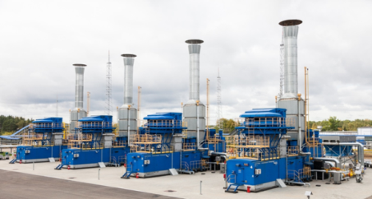
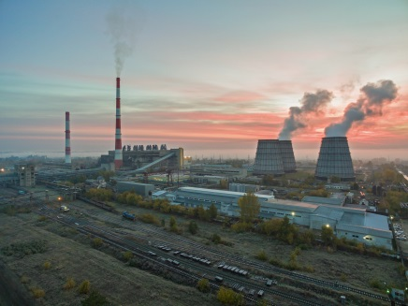
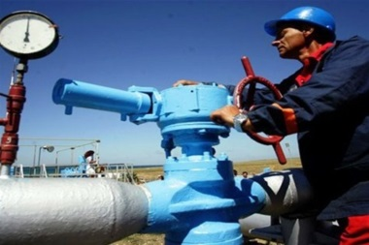
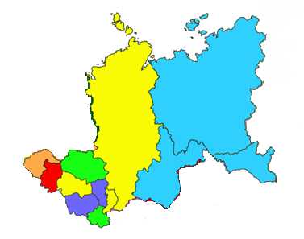
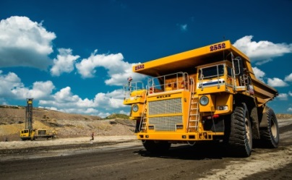
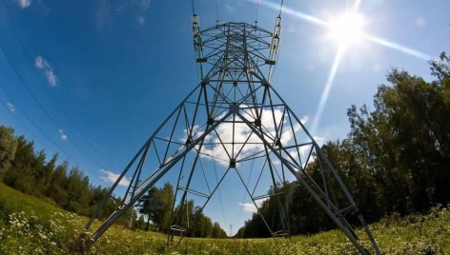
РОСТЕХНАДЗОР
О СИБИРСКОМ УПРАВЛЕНИИ
Территориальный орган межрегионального уровня, осуществляющий функции Ростехнадзора в установленной сфере деятельности на территориях
11 субъектов Российской Федерации:
Кемеровская, Новосибирская, Томская, Омская, Амурская, Иркутская, Тюменская
Алтайский, Красноярский
Алтай, САХА (Якутия)
Область
Край
Республика

Slide 6
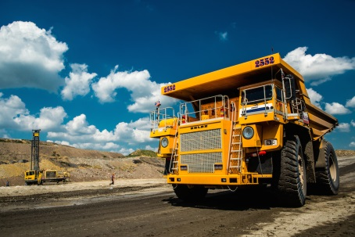
РОСТЕХНАДЗОР
О ПОДНАДЗОРНЫХ ОБЪЕКТАХ
По состоянию на 01 января 2020 г.
Сибирскому управлению Ростехнадзора поднадзорно:
● 3792 организации, осуществляющие деятельность в области промышленной безопасности;
● 10594 опасных производственных объектов;
● 29 тепловых электростанций;
● 118 электросетевых организаций;
● 38 теплосетевых организаций;
● более 317 тысяч километров линий электропередач;
● более 6 тысяч котельных;
● свыше 15 тысяч километров тепловых сетей;
● 365 объектов капитального строительства;
● 18 тыс. км магистральных трубопроводов.
I класс – чрезвычайно опасные | II класс – высокой опасности | III класс – средней опасности | IV класс – низкой опасности
208 | 595 | 4888 | 4899

Slide 7
РОСТЕХНАДЗОР
О ПУБЛИЧНЫХ ОБСУЖДЕНИЯХ
обсуждение проблемных вопросов
исчерпывающие ответы
информация о результатах контрольно-надзорной деятельности по завершению отчетных периодов
повышение уровня безопасности
анализ поднадзорными организациями результатов проверок аналогичных объектов
Публичные обсуждения

Slide 8
РОСТЕХНАДЗОР
ПРЕЗИДИУМ
СТУДИЯ КЕМЕРОВО
заместитель руководителя Сибирского управления Ростехнадзора | ▬ | Сербинович Михаил Васильевич
заместитель руководителя Сибирского управления Ростехнадзора | ▬ | Тихонов Игорь Юрьевич
заместитель руководителя Сибирского управления Ростехнадзора | ▬ | Плешивцев Андрей Александрович
заместитель руководителя Сибирского управления Ростехнадзора | ▬ | Бартев Дмитрий Николаевич
заместитель руководителя Сибирского управления Ростехнадзора | ▬ | Колегов Дмитрий Валерьевич
Прокурор отдела по надзору за исполнением законодательства в сфере экономики управления по надзору за исполнением федерального законодательства прокуратуры Кемеровской области-Кузбасса | ▬ | Коледенко Станислав Анатольевич
Начальник отдела безопасности предприятий угольной промышленности Министерства угольной промышленности Кузбасса | ▬ | Ляховский Григорий Васильевич
Заместитель начальника Департамента инвестиционной политики Кузбасса | ▬ | Чепурнова Екатерина Сергеевна
Заместитель генерального директора по научной работе АО «НЦ ВостНИИ» | ▬ | Зыков Виктор Семенович

Slide 9
РОСТЕХНАДЗОР
ПРЕЗИДИУМ
СТУДИЯ ОМСК
Заместитель руководителя Сибирского управления Ростехнадзора | ▬ | Демидович Олег Александрович
Уполномоченный по защите прав потребителей в Омской области | ▬ | Герасименко Юрий Васильевич
Вице-президент, директор исполнительный дирекции Союза «Омское Региональное объединение работодателей» | ▬ | Белов Виктор Иванович
Член регионального отделения Общероссийской общественной организации «Деловая Россия» в Омской области | ▬ | Берендеев Антон Юрьевич
Советник президента Омской торгово-промышленной палаты | ▬ | Ершова Елена Александровна

Slide 10
РОСТЕХНАДЗОР
ПРЕЗИДИУМ
СТУДИЯ БАРНАУЛ
Заместитель руководителя Сибирского управления Ростехнадзора | ▬ | Иванов Сергей Анатольевич
Консультант Уполномоченного по защите прав предпринимателей в Алтайском крае | ▬ | Сорокин Иван Иванович
СТУДИЯ ТОМСК
Заместитель руководителя Сибирского управления Ростехнадзора | ▬ | Клышников Алексей Валерьевич

Slide 11
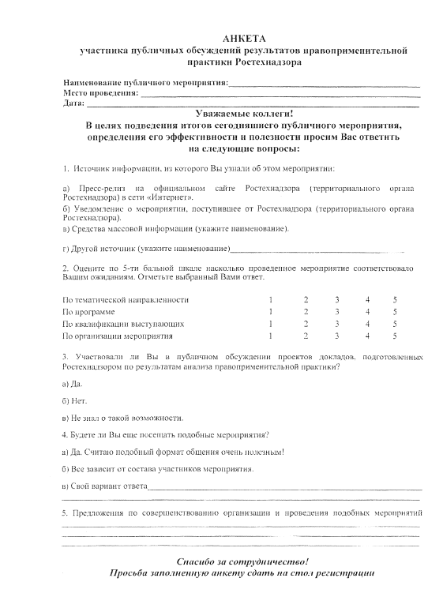
РОСТЕХНАДЗОР
ОБ АНКЕТЕ
Образец анкеты участника публичного обсуждения размещен на официальном сайте Сибирского управления Ростехнадзора
http://www.usib.gosnadzor.ru
Адрес электронной почты для отправки заполненных анкет участника:
discussions@
gosnadzor42.ru

Slide 12
РОСТЕХНАДЗОР
О ТРАНСЛЯЦИИ
Публичное обсуждение транслируется онлайн на Ю-Туб канале Управления. Просмотреть видеозапись будет возможно в любое время, перейдя по ссылке на официальном сайте Сибирского управления.
https://www.youtube.com/
http://www.usib.gosnadzor.ru

Slide 13
РОСТЕХНАДЗОР
«О правоприменительной практике Сибирского управления Ростехнадзора в 2019 году на объектах ведения открытых горных работ и обогащения полезных ископаемых.
Об особенностях осуществления контрольно-надзорных мероприятий в текущем периоде 2020 года в условиях ограничений, связанных с распространением новой коронавирусной инфекции Covid-19»
Заместитель руководителя
Сибирского управления Ростехнадзора
Тихонов
Игорь Юрьевич

